Slide 1
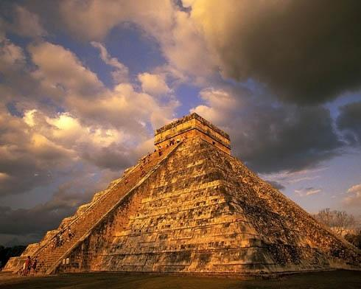
De Maya's
Gemaakt door: David, Bart, Thijs en Teun

Slide 2
Inhoudsopgave
- Natuurlandschap en dergelijke (Thijs)
- Herkomst en Geschiedenis (Thijs)
- Bestaanswijze (Bart)
- Cultuur (David)

Slide 3
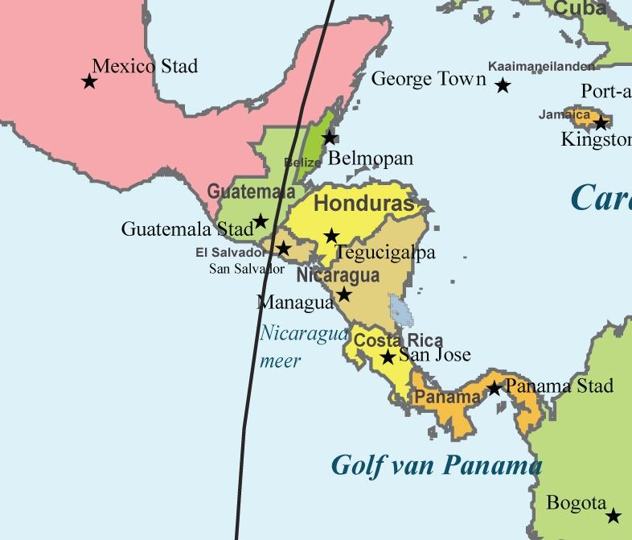
Natuurlandschap en dergelijke
- Grafheuvels
- 800/900 droog
- Guatemala
- Yucatàn

Slide 4
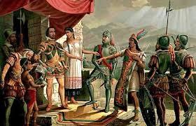
Herkomst en geschiedenis
- Olmeken
- 2000 v. Chr.
- 250 tot 900 n. Chr.
- 1502 Columbus
- 1697 Spanje

Slide 5
Bestaanswijze
De Maya’s waren goed in kunst, architectuur, wiskunde en astronomie.
een van de eerste met een schrift.
eigen taal.
grote bouwwerken.
8/9 miljoen maya’s

Slide 6
Cultuur
- goden
- planeten
- Maya mode

Slide 7
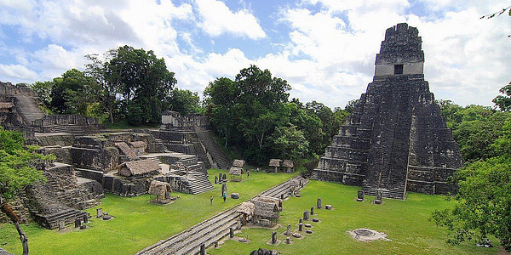
Toekomst Van De Maya’s
- 2012
- Muur in Guatamala
- Mythes
-

Slide 8
Zijn er nog vragen????

